Slide 1
小学语文古诗教学
《江畔独步寻花》

Slide 2

教学流程
教学目标
朗诵古诗
作者介绍
PPT模板下载：www.1ppt.com/moban/ 行业PPT模板：www.1ppt.com/hangye/
节日PPT模板：www.1ppt.com/jieri/ PPT素材下载：www.1ppt.com/sucai/
PPT背景图片：www.1ppt.com/beijing/ PPT图表下载：www.1ppt.com/tubiao/
优秀PPT下载：www.1ppt.com/xiazai/ PPT教程： www.1ppt.com/powerpoint/
Word教程： www.1ppt.com/word/ Excel教程：www.1ppt.com/excel/
资料下载：www.1ppt.com/ziliao/ PPT课件下载：www.1ppt.com/kejian/
范文下载：www.1ppt.com/fanwen/ 试卷下载：www.1ppt.com/shiti/
教案下载：www.1ppt.com/jiaoan/
课文注释
古诗理解
课后作业

Slide 3

教学目标
了解诗句的意思，想象诗句描绘的景象。
正确、流利地朗读古诗。
体会诗人喜爱大自然的感情。
上一页

Slide 4
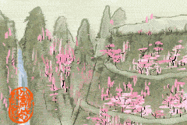

江畔独步寻花
杜甫
黄四娘家花满蹊，
千朵万朵压枝低。
留连戏蝶时时舞，
自在娇莺恰恰啼。
上一页
第一PPT模板网-WWW.1PPT.COM

Slide 5
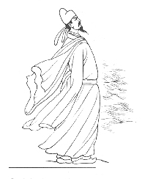
作者介绍
杜甫：唐代大诗人，字子美。其诗有“诗史”之称，本人也被尊为“诗圣”。
上一页

Slide 6

注释
上一页
江畔：江边。
独步寻花：独自一人一边散步，一边赏花。
蹊：小路。
留连：舍不得离开。
恰恰：这里形容声音和谐动和听。

Slide 7
江畔独步寻花
黄四娘家花满蹊，
注释1
黄四娘家园子里开满了美丽的花朵，
千朵万朵压枝低。
注释2
花儿把花枝都压低了。
留连戏蝶时时舞，
注释3
欢快的蝴蝶时时起舞，
自在娇莺恰恰啼。
注释4
自在的黄莺恰恰啼叫。
上一页

Slide 8
1。背诵这首诗。
2。课后搜集杜甫的诗，下节课朗诵给同学们听。看谁读的最好。
比一比，看谁做得最好

Slide 9
谢谢观看

